Slide 1

软件测试实用教程 ——方法与实践
PartII 软件测试技术—因果图法设计测试用例

Slide 2
目 录
因果图法的概述
实例讲解及演练

Slide 3
因果图法概述
设计测试用例
某软件规格说明书包含这样的要求：第一列字符必须是A或B，第二列字符必须是一个数字，在此情况下进行文件的修改，但如果第一列字符不正确，则给出信息L；如果第二列字符不是数字，则给出信息M
等价类划分
决策表法
因果图

Slide 4
因果图法概述
因果图法是从需求中找出因(输入条件)和果(输出或程序状态的改变)，通过因果图转化成判定表
输入和输出之间的关系
输入条件之间的关系（组合关系、约束关系等）
原因
结果
测试用例
Notes:
它是将自然语言规格说明转化为形式语言规格说明的一种严格的说法 还可以指出规格说明中存在的不完整性和二义性 刚才已经说了因果图法能处理 输入条件之间的有关系（组合关系 约束关系等） 且还考虑到输入和输出之间的关系
在较为复杂的问题中 因果图法常常是十分有效的 它能够帮我们检查输入条件之间的组合 设计出非冗余、高效的测试用例
因果图到底什么样呢？
一起回顾一下
主要就是来解决 输入条件的各种组合情况
《软件评测师教程》P129
恒等：表示原因结果一对一的
对应关系
非：表示原因结果是一种否定关系
或：表示几个原因中有一个出现，
则结果出现，只有当这几个原
因都不出现时，结果才不出现
与：表示若几个原因都出现，结果
才出现。若有一个不出现，结
果就不出现

Slide 5
因果图法概述
因果图中的4种基本关系
恒等：原因与结果之间一对一的关系。若原因出现，则结果出现；若原因不出现，则结果不出现
非：原因与结果之间否定关系。若原因出现，则结果不出现；若原因不出现，则结果出现，
或 ：表示几个原因若有一个出现，则结果出现；只有当这几个原因都不出现时，结果才不出现
与 ：表示几个原因若都出现，则结果才会出现；若几个原因有一个不出现，结果就不会出现
∨
∧

Slide 6
因果图法概述
在因果图的基本符号中，图中的左结点ci表示输入状态（或称原因），右结点ei表示输出状态（或称结果）。ci 与 ei 取值0或1，0表示某状态不出现，1则表示某状态出现。
c₁
e1
c1
e1
恒等
非
c1
c1
c2
∨
e1
e1
∧
c3
c2
或
与

Slide 7
因果图法概述
因果图中的约束
在实际问题中输入状态相互之间、输出状态相互之间可能存在某些依赖关系，称为“约束”。对于输入条件的约束有E、I、O、R四种约束，对于输出条件的约束只有M约束。
E约束(异/互斥)：a和b两个原因中最多有一个可能为成立，即a和b不能同时成立
I 约束(或/包含)：a、b、c中至少有一个必须成立
O约束(唯一)：a和b必须有一个且仅有一个成立
R约束(要求)：当a出现时，b也必须出现
M约束(屏蔽或强制)：若结果a为1，则结果b强制为0（从结果考虑）

Slide 8
因果图法概述
因果图中用来表示约束关系的约束符号：
a
a
a
I
b
O
E
b
b
互斥
c
唯一
包含
a
a
R
M
b
b
要求
强制

Slide 9
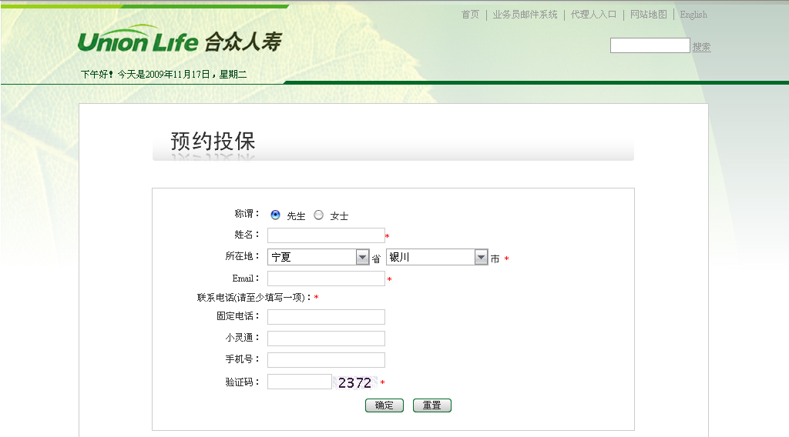
因果图法概述
E（互斥）
R（要求）
I（包含）

Slide 10
因果图法概述
因果图法最终生成的是决策表。利用因果图生成测试用例的基本步骤如下：
分析软件规格说明中哪些是原因，哪些是结果，并给每个原因和结果赋予一个标识符。
分析软件规格说明中的语义，找出原因与结果之间、原因与原因之间对应的关系， 根据这些关系画出因果图。
由于语法或环境的限制，有些原因与原因之间、原因与结果之间的组合情况不可能出现。为表明这些特殊情况，在因果图上用一些记号表明约束或限制条件。
把因果图转换为决策表。
根据决策表中的每一列设计测试用例。

Slide 11
因果图法设计用例
需求：
某软件规格说明书包含这样的要求：第一列字符必须是A或B，第二列字符必须是一个数字，在此情况下进行文件的修改，但如果第一列字符不正确，则给出信息L；如果第二列字符不是数字，则给出信息M

Slide 12
因果图法设计用例
1）分析原因和结果：
原因 | 结果
c1：第一个字符是A | e1：给出信息L
c2: 第一个字符是B | e2：修改文件
c3：第二个字符是一个数字 | e3：给出信息M

Slide 13
因果图法设计用例
2）画出因果图（编号为12的中间结点是导出结果的进一步原因）
c1
e1
12
～
∨
c2
e2
∨
c3
e3
～

Slide 14
因果图法设计用例
3）在因果图上表明约束或限制条件
c1
e1
～
12
E
c2
e2
∨
c3
～
e3

Slide 15
因果图法设计用例
4）转换为决策表
 |  | 1 | 2 | 3 | 4 | 5 | 6 | 7 | 8
条件 | c1 | 0 | 0 | 0 | 0 | 1 | 1 | 1 | 1
 | c2 | 0 | 0 | 1 | 1 | 0 | 0 | 1 | 1
 | c3 | 0 | 1 | 0 | 1 | 0 | 1 | 0 | 1
 | 12 | 0 | 0 | 1 | 1 | 1 | 1
动作 | e1 | 1 | 1 | 0 | 0 | 0 | 0
 | e2 | 0 | 0 | 0 | 1 | 0 | 1
 | e3 | 1 | 0 | 1 | 0 | 1 | 0
 | 不可能 |  |  |  |  |  |  | 1 | 1
测试用例 |  | @W | !1 | Aq | A9 | $! | $5
选项
规则

Slide 16
因果图法设计用例
5）将决策表转换成测试用例
用例编号 | 用例描述 | 预期结果 | 实际结果
1 | 第一个字符是B，第二个字符是数字 | 修改文件
2 | 第一个字符事A，第二个字符是数字 | 修改文件
3 | 第一个字符非A非B，第二个字符是数字 | 给出信息L
4 | 第一个字符非A非B，第二个字符非数字 | 给出信息L,M
5 | 第一个字符是A，第二个字符非数字 | 给出信息M
6 | 第一个字符是B，第二个字符非数字 | 给出信息M

Slide 17
因果图法设计用例-总结
应用场合
当软件的输入条件过多时，可以考虑输入的所有排列组合情况，考虑条件之间和条件结果之间关系，防止遗漏
局限性
作为输入条件的原因与输出结果之间的因果关系，有时很难从软件需求规格说明中得到
往往因为因果关系非常复杂，导致测试用例数目可能会很大，不便于维护
Notes:
提取因果，赋予标识符（原因常常是：输入条件或输入条件的等价类 结果：输出条件）
提取因果关系，绘制因果图
标明约束条件
转化判定表
设计用例
分析需求，提取原因和结果，并赋予标识符 （原因常常是：输入条件或输入条件的等价类 结果：输出条件）
分析需求，提取因果关系，并表示成“因果图”
标明因果图中约束条件
因果图转换成判定表
为判定表中每一列表示的情况设计测试用例

Slide 18
因果图法设计用例-练习
需求：
有一个处理单价为1元5角的盒装饮料的自动售货机软件。若投入1元5角硬币，按下“可乐”、“雪碧”或“红茶”按钮，相应的饮料就送出来。若投入的是2元硬币，在送出饮料的同时退还5角硬币。
问题：使用因果图法设计测试用例

Slide 19
因果图法设计用例— 练习
1元5角
e1
a11
E
∨
∨
2元
e2
∨
可乐
∨
e3
a12
E
雪碧
∨
∨
e4
红茶

Slide 20
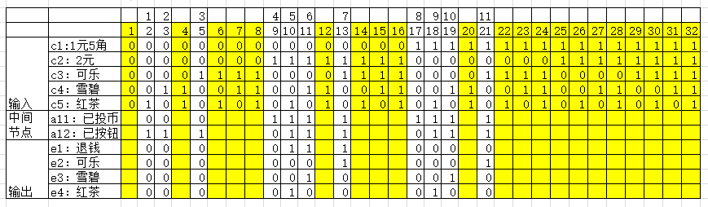
因果图法设计用例— 练习
已

Slide 21
因果图法设计用例— 练习
 |  | 1 | 2 | 3 | 4 | 5 | 6 | 7 | 8 | 9 | 10 | 11
输入 | c1:1元5角 | 0 | 0 | 0 | 0 | 0 | 0 | 0 | 1 | 1 | 1 | 1
 | c2:2元 | 0 | 0 | 0 | 1 | 1 | 1 | 1 | 0 | 0 | 0 | 0
 | c3:可乐 | 0 | 0 | 1 | 0 | 0 | 0 | 1 | 0 | 0 | 0 | 1
 | c4:雪碧 | 0 | 1 | 0 | 0 | 0 | 1 | 0 | 0 | 0 | 1 | 0
 | c5:红茶 | 1 | 0 | 0 | 0 | 1 | 0 | 0 | 0 | 1 | 0 | 0
中间 节点 | a11:已投币 | 0 | 0 | 0 | 1 | 1 | 1 | 1 | 1 | 1 | 1 | 1
 | a12:已按钮 | 1 | 1 | 1 | 0 | 1 | 1 | 1 | 0 | 1 | 1 | 1
输出 | e1:退钱 | 0 | 0 | 0 | 0 | 1 | 1 | 1 | 0 | 0 | 0 | 0
 | e2:可乐 | 0 | 0 | 0 | 0 | 0 | 0 | 1 | 0 | 0 | 0 | 1
 | e3:雪碧 | 0 | 0 | 0 | 0 | 0 | 1 | 0 | 0 | 0 | 1 | 0
 | e4:红茶 | 0 | 0 | 0 | 0 | 1 | 0 | 0 | 0 | 1 | 0 | 0

Slide 22
因果图法设计用例— 练习
需求
某软件的一个模块的需求规格说明书中描述：
（1）年薪制员工：严重过失，扣年终风险金的4%；普通过失，扣年终风险金的2%。
（2）非年薪制员工：严重过失，扣当月薪资的8%；普通过失，扣当月薪资的4%。
问题：使用因果图法设计测试用例

Slide 23
内容总结
什么情况使用因果图法
应用的输出结果依赖于各种输入条件的组合或各种输入条件之间有某种相互制约关系时
因果图法是什么
表示输入的各种组合关系，写出判定表，从而设计相应的测试用例
因果图法使用步骤

Slide 24
Question

